Slide 1
Planiranje obroka i praćenje zaliha namirnica na Android mobilnim uređajima
Ivan Samardžić
Mentor: prof.dr.sc. Hrvoje Mlinarić
FER, Zagreb, 11.09.2026.

Slide 2
Sadržaj
Motivacija i postojeća programska rješenja
Specifikacija zahtjeva
Arhitektura sustava i baza podataka
Funkcionalnosti aplikacije
Korištene tehnologije i alati
Zaključak

Slide 3
Motivacija
Ubrzan način života otežava organizaciju prehrane
Korisnik često ne zna što već ima kod kuće
Planiranje obroka
Paprika Recipe Manager
Plan To Eat

Slide 4
Ciljevi diplomskog rada
Android aplikacija za praćenje zaliha i planiranje obroka
Upravljanje receptima i popisom za trgovinu
Preporuke recepata
Usporedba kvalitete dvaju pristupa
Jedinični i funkcionalni testovi

Slide 5
Funkcionalni zahtjevi
Registracija, prijava korisnika uz validaciju forme
Održavanje sesije prijavljenog korisnika
Zalihe namirnica – praćenje, dodavanje, brisanje, uređivanje, praćenje minimalne količine te roka trajanja
Popis za trgovinu – dodavanje, brisanje, uređivanje, „kupnja” stavke
Upravljanje receptima – pregled, pretraživanje, pregled detalja, dodavanje, uređivanje i brisanje, praćenje nedostajućih namirnica
Planiranje obroka – kroz 3 dana, dodavanje, brisanje, uređivanje, „izvršenje” obroka
Preporuke recepata pomoću heuristike i strojnog učenja

Slide 6
Nefunkcionalni zahtjevi
Sigurnost lozinki
Ulazne validacije i obrada grešaka
Jedinični testovi za poslovnu logiku
Integracijski testovi za ključne funkcionalne tokove
Mjerenje pokrivenosti testovima
Prilagođenost svim dobnim skupinama

Slide 7
Arhitektura aplikacije
Višeslojna klijentska arhitektura
Prezentacijski sloj – zasloni aplikacije
Podatkovni sloj – datoteke u kojima se radi s bazom podataka
Poslovna logika – datoteke za obradu heuristike i strojnog učenja
SharedPreferences – stanje korisničke sesije

Slide 8
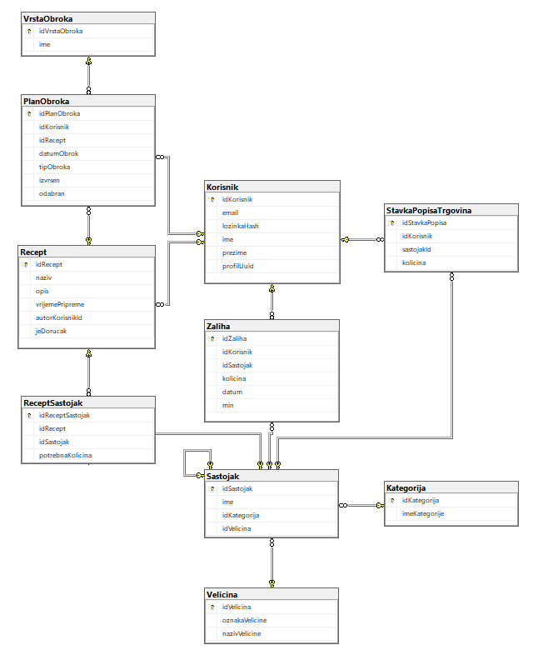
Baza podataka
Microsoft SQL Server
10 međusobno povezanih tablica
Ključni entiteti: Korisnik, Zaliha, Recept i PlanObroka
Pomoću ključeva povezujemo tablice

Slide 9
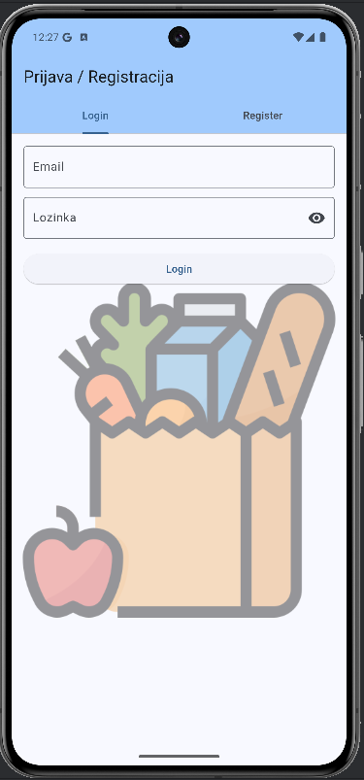
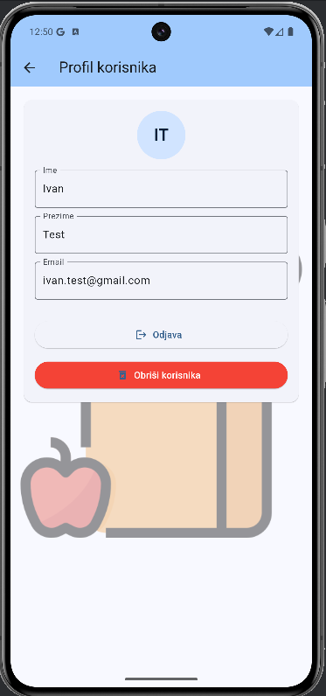
Prijava, registracija i profil
Validacija forme
Lokalno stanje sesije
Kod registracije dodatno upisivanje imena i prezimena

Slide 10
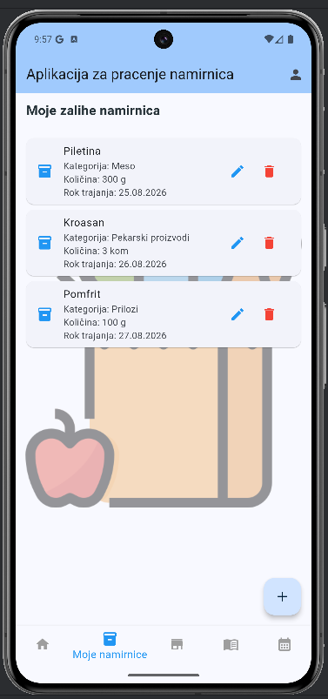
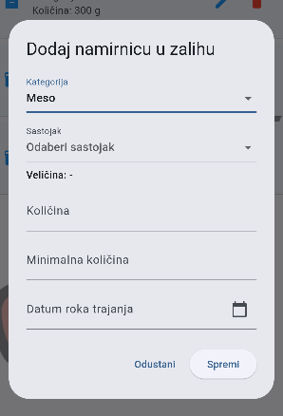
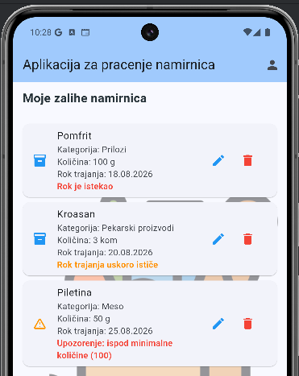
Zalihe namirnica

Slide 11
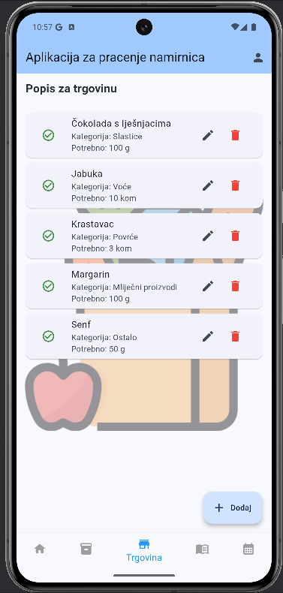
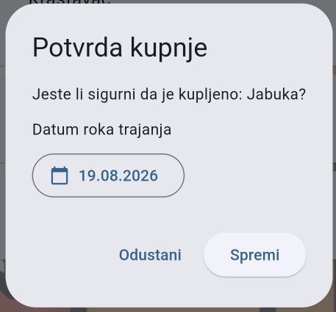
Popis za trgovinu
Dodavanje potrebnih namirnica
Akcija „kupljeno”
Nakon unosa roka trajanja, količina se prenosi u zalihe

Slide 12
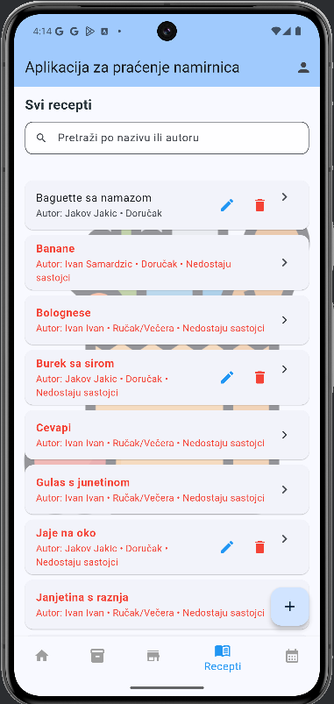
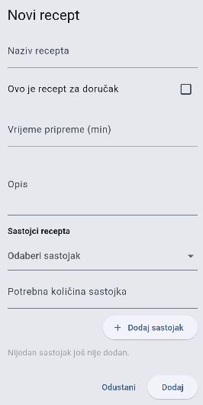
Upravljanje receptima
Pregled i pretraživanje
Uređivanje/brisanje samo vlastitih recepata
Dodavanje vlastitih recepata

Slide 13
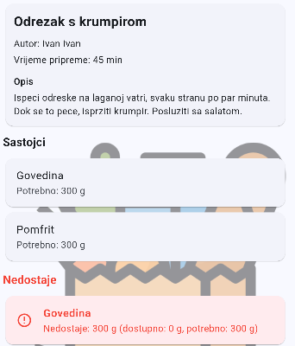
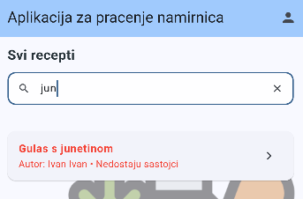
Detalji i pretraživanje recepata

Slide 14
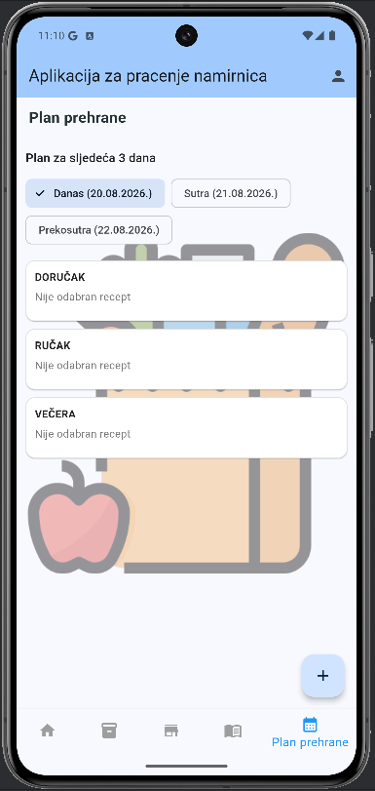
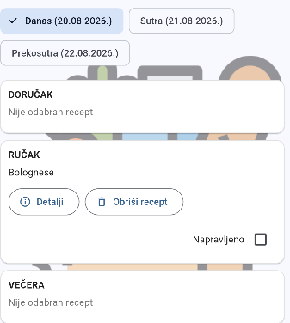
Planiranje obroka
Plan za sljedeća 3 dana
Doručak, ručak, večera
Ručno biranje recepata ili odabir preporuke
Izvršavanje recepta – sustav smanjuje količine u zalihama

Slide 15
Dva pristupa preporukama
Strojno učenje
  Koeficijenti naučeni iz podataka
  Logistička regresija
Heuristika
  Ručno definirane težine
  Jednostavniji i transparentniji pristup
Oba pristupa koriste slične ulazne parametre i vraćaju 3 najbolje preporuke
Ulazne značajke za preporuke: vrijeme pripreme, pokrivenost zaliha, prioritet roka trajanja, prethodni odabiri, prethodna izvršenja

Slide 16
Strojno učenje – treniranje modela
Python skripta ml.py
Pandas + scikit-learn
Logistička regresija
Podjela podataka: 80% trening, 20% test
StandardScaler za usporedivu skalu značajki
Jedan zajednički model za sve korisnike
Dataset.csv -> StandardScaler -> Logistička regresija -> weights.json -> aplikacija

Slide 17
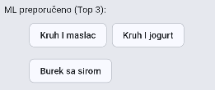
Strojno učenje – rad u aplikaciji
ml_scoring.dart učitava paremetre iz weights.json
Izračun linearnog rezultata + sigmoidna funkcija
Za svaki recept dobiva se vjerojatnost 0-1
Recepti se sortiraju i prikazuju se prva 3 prijedloga
Preferencije se ne unose ručno – uče se iz ponašanja

Slide 18
Heuristički pristup
Ponderirani zbroj – ukupno 100 bodova
Pokrivenost zaliha : 25
Prioritet roka trajanja: 15
Vrijeme pripreme: 5
Prethodni odabiri: 20
Prethodna izvršenja: 35

Slide 19

Primjer preporuka: ML vs heuristika
Isti kandidati, drugačiji način određivanja važnosti kriterija
Heuristika
ML

Slide 20
Eksperiment za usporedbu
3 kontrolirana korisnička profila
Petar -> preferencija piletine
Jakov -> preferencija junetine
Stjepan -> preferencija svinjetine
30 dana * 3 obroka dnevno
Ukupno 270 zapisa
Cilj : provjeriti personalizaciju i podudaranje prve 3 preporuke

Slide 21
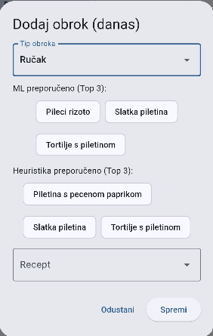
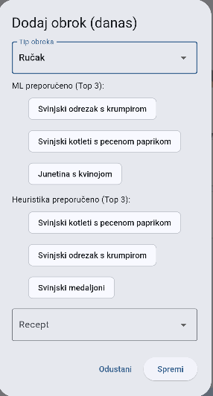
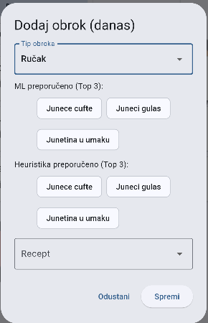
Rezultati usporedbe preporuka

Slide 22
Rezultati usporedbe preporuka
Dolazimo do podudaranja od 77,8% među prva 3 prijedloga
Oba pristupa dala su dominantne korisničke preferencije
Razlike su češće bile u poretku nego izboru recepata
Na korištenom skupu ML nije donio značajno poboljšanje
Heuristika je dala vrlo slične rezultate uz veću transparentnost
Glavna prednost ML-a: automatsko učenje koeficijenata i ponovno treniranje

Slide 23
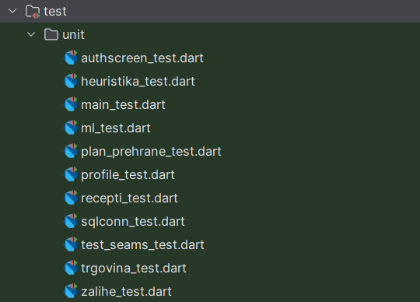
Jedinični testovi
11 datoteka jediničnih testova
Poslovna logika, validacija, UI tokovi
Testiranje ML bodovanja i heurističkog rangiranja
Pokrivenost koda tim testovima: 87,16%

Slide 24
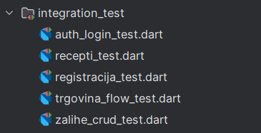
Funkcionalni testovi
End-to-end testovi pokreću stvarnu aplikaciju
Prijava i odjava
Registracija korisnika
Dodavanje i brisanje recepata
Tok popisa za trgovinu
CRUD nad zalihama
Cilj ovih testova je potvrditi da komponente rade zajedno u stvarnom korisničkom toku

Slide 25
Korištene tehnologije i alati
Flutter – korisničko sučelje
Dart – programski jezik
SQL server/SSMS – baza podataka
Python – treniranje modela
GitHub – verzioniranje
Android Studio – razvoj i testiranje

Slide 26
Zaključak
Razvijena funkcionalna Android aplikacija za zalihe i planiranje obroka
Povezane ključne funkcionalnosti: zalihe, trgovina, recepti i planiranje obroka
Implementirana dva personalizirana pristupa preporukama
Na kontroliranom skupu rezultati ML-a i heuristike bili su vrlo slični, gotovo identični
Aplikacija je provjerena jediničnim i funkcionalnim testovima
Glavni ciljevi su ispunjeni, a rezultat je Android aplikacija koja integrira upravljanje namirnicama i personalizirano planiranje obroka u jednoj mobilnoj aplikaciji

Slide 27
Hvala na pozornosti!
Ivan Samardžić
Mentor: prof.dr.sc. Hrvoje Mlinarić
FER, Zagreb, 11.09.2026.

